Slide 1
МБДОУ «Детский сад «Колобок» с. Засосна» МАСТЕР-КЛАСС родительского собрания «Развитие речи детей младшего дошкольного возраста». Первая младшая группа Воспитатель Шамраева Л.П.

Slide 2
Цель: раскрыть значение речи во всестороннем развитии личности ребёнка.
Задачи:
• познакомить родителей с методами и приёмами формирования и совершенствования навыков развития речи у детей;
• показать важность работы по развитию мелкой моторики рук;
• показать на наглядном практическом материале методы и приёмы формирования речи.

Slide 3
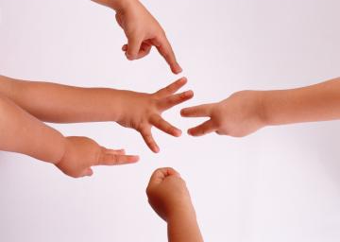
«Ум ребёнка находится на кончиках его пальцев»
(В.А. Сухомлинский).
Пять да пять – родные братцы,
Так все вместе и родятся.
Если вскапываешь грядку,
Держат все одну лопатку.
Не скучают, а играют
Вместе все в одни игрушки.
А зимою всей гурьбою
Дружно прячутся в теплушки.
Вот такие «пять» да «пять»,
Угадайте, как их звать?
(Пальцы.)

Slide 4
Наши руки не знают скуки

Slide 6
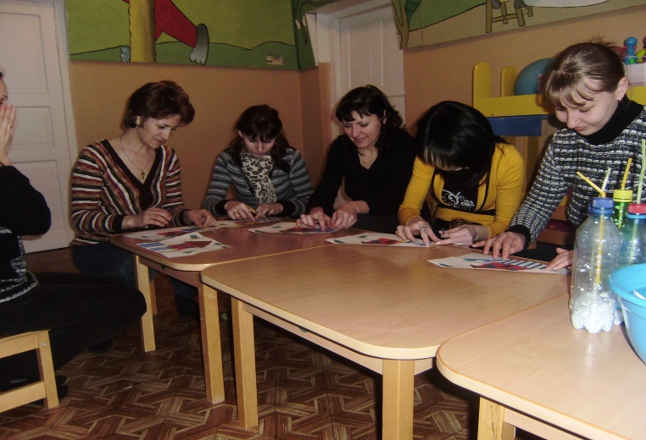
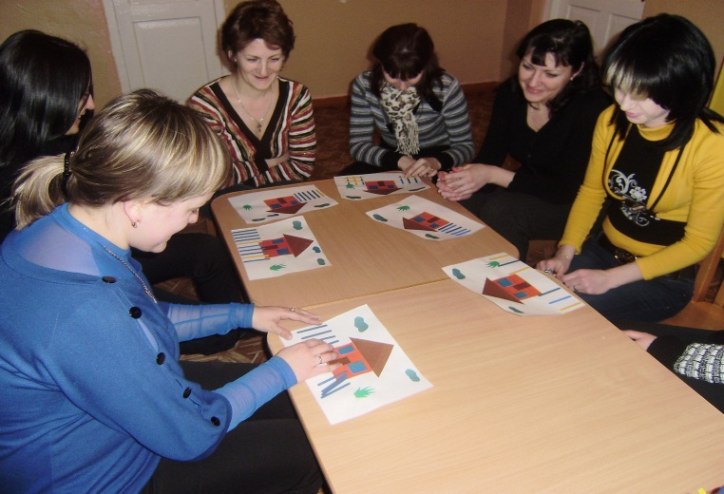
Игра «Построим заборчик»
Возьмите картинку с изображением домика и из счётных палочек постройте заборчик для домика.
Поспешил к себе во двор,
Чтобы починить забор.
Быстро взялся я за дело,
И работа закипела.

Slide 7
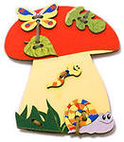
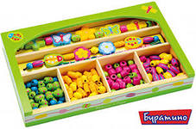
Игры-шнуровки:
развивают сенсомоторную координацию, мелкую моторику рук;
развивают пространственное ориентирование, способствуют пониманию понятий "вверху", "внизу", "справа", "слева";
формируют навыки шнуровки (шнурование, завязывание шнурка на бант);
способствуют развитию речи ;
развивают творческие способности.

Slide 8
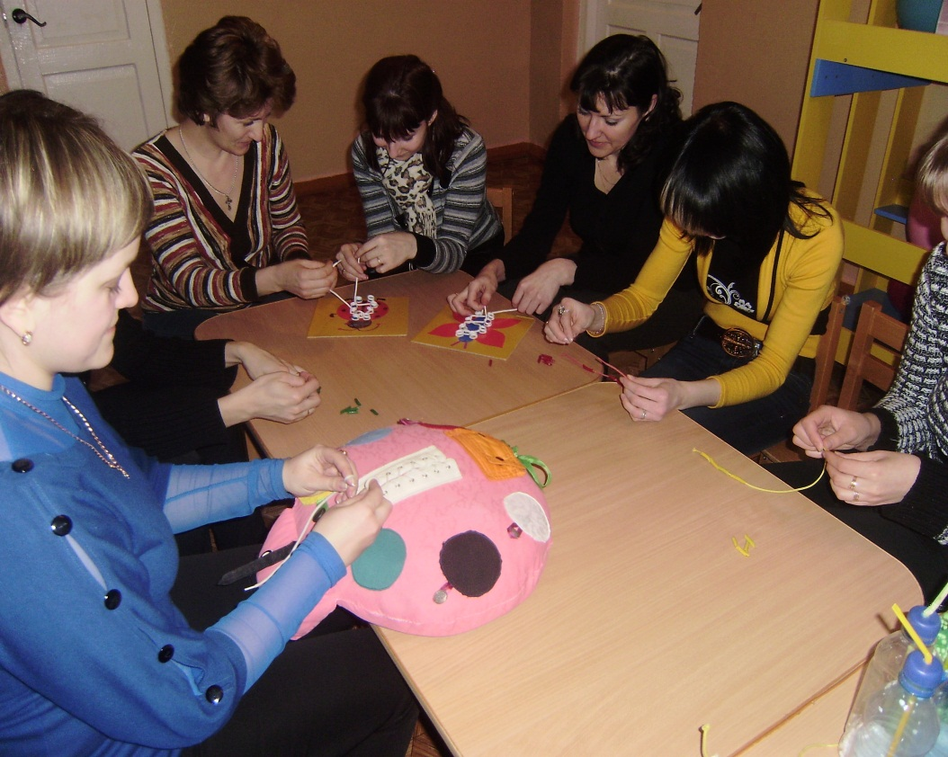
Игрушка-шнуровка - увлекательная игра для малышей. Продеваем шнурочки в дырочки, и без иголочки изготавливаем яркую игрушку. Такие упражнения для рук и пальчиков развивают логическое мышление, а также научат малыша аккуратности и усидчивости. При выполнении узоров обращайте внимание ребенка на количество линий в рисунке, на размер линий (длинная, короче, самая короткая), на их расположение на поле (справа, слева, вверху, внизу). Не ботинки я шнурую, А шнурки я дрессирую, Чтоб из рук не вырывались, Надо мной не измывались А завязывались ловко, Как велит им дрессировка, А держали бы башмак Крепко-накрепко. Вот так!

Slide 11
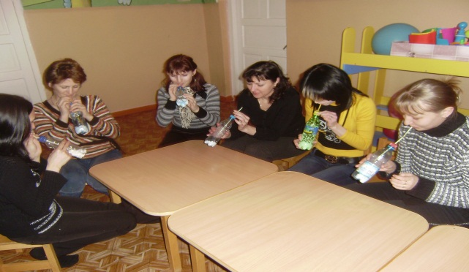
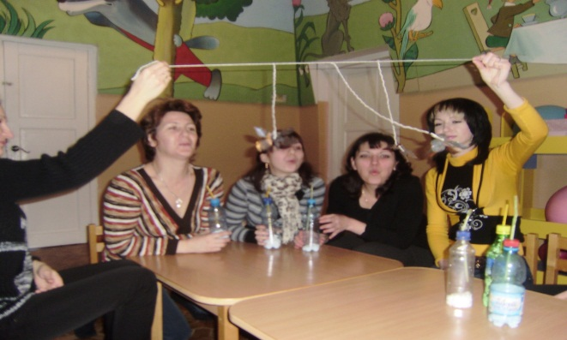
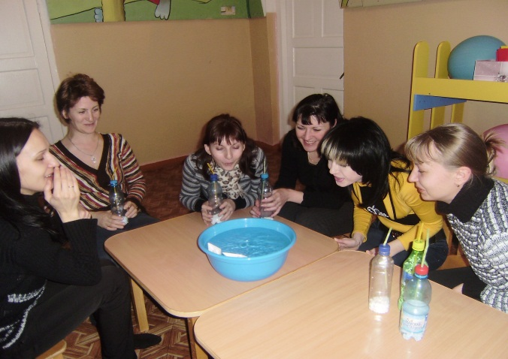
Игры на развитие дыхания
Учить малыша делать быстрый глубокий вдох, а затем плавный длительный выдох можно с помощью игрушек: дудочек, свистулек, а также при выдувании мыльных пузырей. Чтобы выдох через рот был сильным и целенаправленным, предложите малышу дуть на вертушки, бумажные игрушки, одуванчик, легкое перышко, ватный шарик. Дуя на игрушки, ребенок должен совершать вдох, не поднимая плеч (то есть надувать при этом животик), а выдыхать непрерывно.

Slide 12
Слаженная работа педагогов и родителей даёт положительные результаты. Дети овладевают правильной речью. У них формируется навыки чёткого, грамматически правильного оформления высказывания и выражения мыслей.
Спасибо за внимание!

